Slide 1


Název školy: ZŠ Štětí, Ostrovní 300
Autor: Francová Alena
Vzdělávací oblast: Člověk a příroda_Fyzika
Datum: 01/2012
Název materiálu:
VY_32_INOVACE_FY.9.A_18_cocky
Číslo operačního programu: CZ.1.07/1.4.00/21.1693
Název projektu: PRIMA ŠKOLA
Čočky
Anotace: Materiál je určen pro žáky 9. ročníku. Žáci navazují na učivo probrané v 7. ročníku a učivo prohlubují.

Slide 2
Čočky:
jsou to průsvitná tělesa, zpravidla vybroušená ze skla,
lomem se mění směr procházejících paprsků,
ve starém Egyptě se čočky vybrušovaly z křišťálu a využívaly se ke „zvětšování písma“ i k zapalování posvátných ohňů,
dnes použití v lupě, mikroskopu, dalekohledu, fotoaparátu, v brýlích atd.

Slide 3
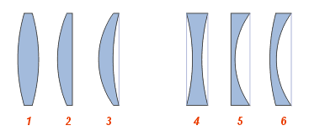
Základní typy čoček:
A) Spojky:
1) Dvojvypuklá
2) Ploskovypuklá
3) Dutovypuklá
B) Rozptylky:
4) Dvojdutá
5) Ploskodutá
6) Vypuklodutá

Slide 4
Necháme-li projít sluneční paprsky, které jsou při dopadu na Zem téměř rovnoběžné, lupou:
snažíme se paprsky zachytit na papír umístěný za lupou,
lupa mění rovnoběžné paprsky na sbíhavé,
v určité vzdálenosti pozorujeme na papíru jen svítící bod, který se nazývá OHNISKO (F)
vzdálenost ohniska od středu čočky je OHNISKOVÁ VZDÁLENOST a značí se f,
Čočky, které mění svazek paprsků na SBÍHAVÝ, se nazývají SPOJKY

Slide 5
Rozptylky:
mění rovnoběžný svazek paprsků na rozbíhavý,
za rozptylkou zachytíme na papíru světelný kruh, který se při vzdalování papíru od čočky zvětšuje,
paprsky vycházející po lomu z rozptylky mají směr, jakoby vycházely z jednoho bodu před čočkou, tento bod se nazývá obrazové OHNISKO

Slide 6
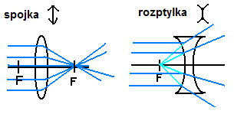
Lom svazku světelných paprsků u spojky a rozptylky:

Slide 7
Jaké obrazy vytváří SPOJKA?
svíčku dáme nejprve daleko od čočky, např. 20 cm,
posunujeme stínítko (např. čtvrtku papíru), až se vytvoří ostrý obraz,
1) vzdálenost svíčky je větší než 2f:
obraz je PŘEVRÁCENÝ, ZMENŠENÝ A SKUTEČNÝ
2) vzdálenost svíčky větší než f a menší než 2f:
obraz je PŘEVRÁCENÝ, ZVĚTŠENÝ A SKUTEČNÝ
3) vzdálenost svíčky je menší než f:
obraz je ZDÁNLIVÝ, ZVĚTŠENÝ A PŘÍMÝ

Slide 8
Jaké obrazy vytváří ROZPTYLKA?
umístíme svíčku do různých vzdáleností od čočky a zkoušejme zachytit obraz na stínítku,
zjistíme, že v žádné vzdálenosti od čočky se nám nepodaří zachytit ostrý obraz,
na stínítku je jen rozmazaná světelná stopa rozbíhavých paprsků,
když necháme tento svazek dopadat do našeho oka, je obraz vytvořený rozptylkou vždy PŘÍMÝ A ZMENŠENÝ, JE ZDÁNLIVÝ (protože nelze zachytit na stínítku)

Slide 9
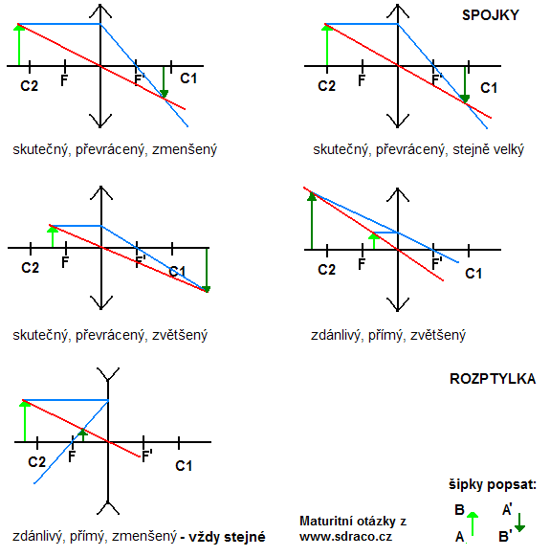

Slide 10
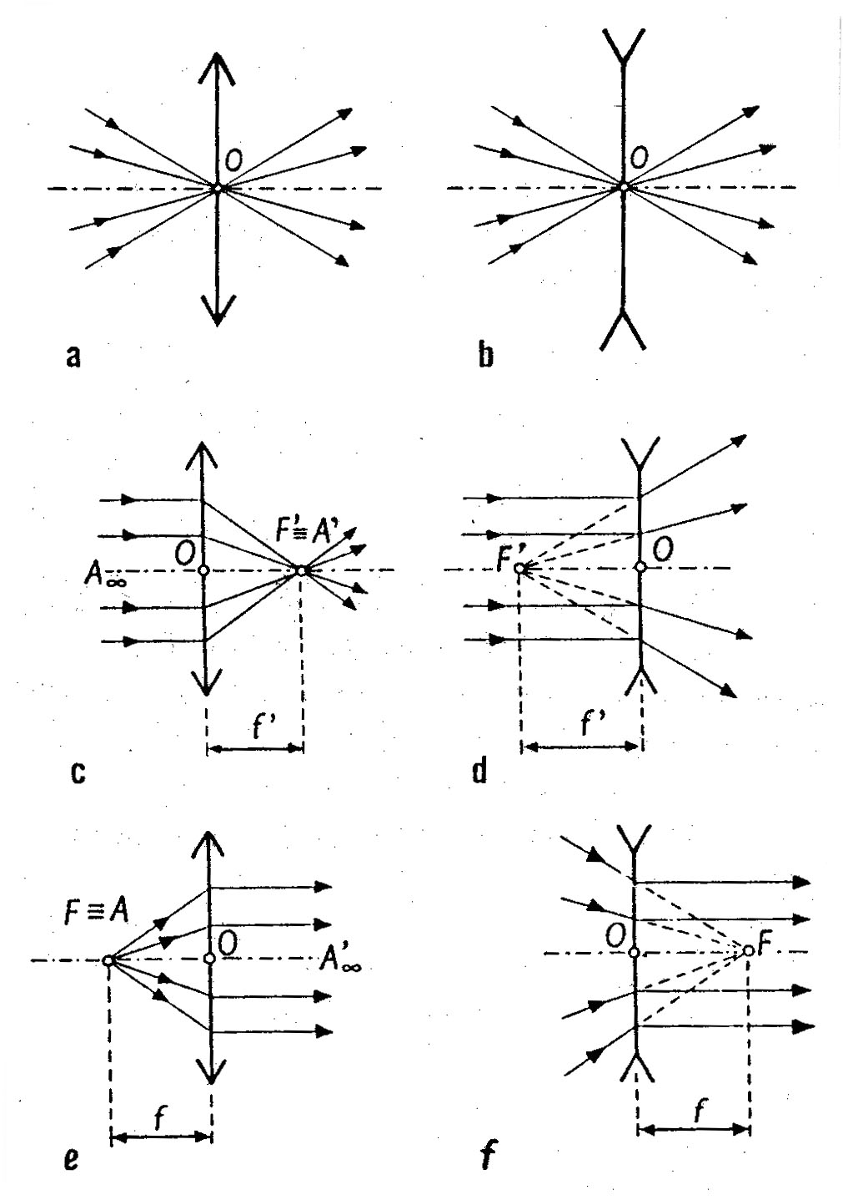
Lom paprsků u spojky a rozptylky:
a,c,e SPOJKA
b,d,f ROZPTYLKA

Slide 11
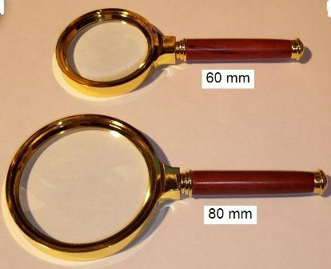
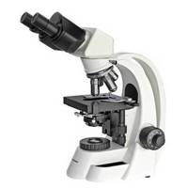
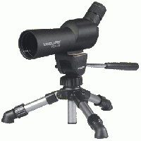
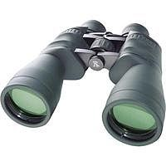
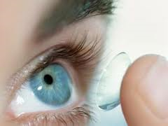
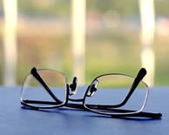
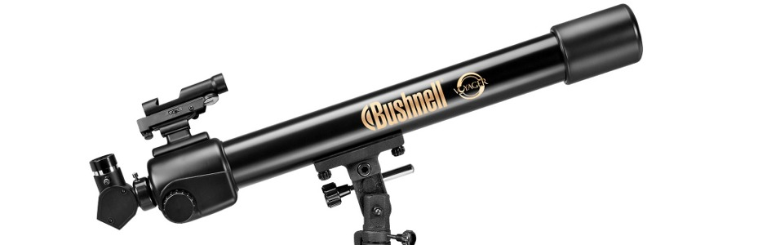
Použití čoček:

Slide 12
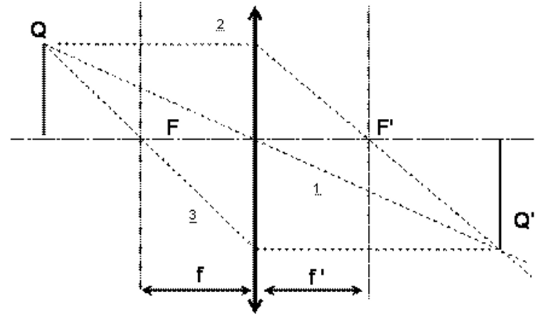
Otázky a úkoly:
Jak poznáš hmatem, zda je skleněná čočka spojka nebo rozptylka?
Jaký obraz svíčky můžeš vytvořit pomocí spojky? Na čem závisí jeho vlastnosti?

Slide 13
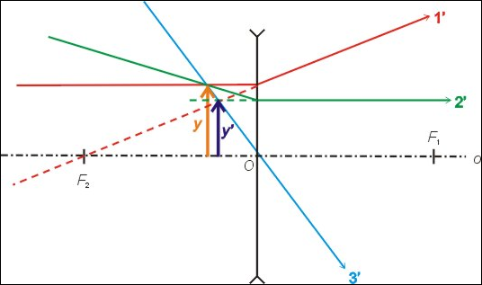
Vyber správnou odpověď:
3) Jaký obraz svíčky můžeš vytvořit pomocí rozptylky?
skutečný, zmenšený, přímý
zdánlivý, zmenšený, přímý
zdánlivý, zmenšený, převrácený

Slide 14
Vyber správnou odpověď:
4) Lze zachytit obraz vytvořený pomocí rozptylky na stínítku?
Zachytíme ho na stínítku, obraz je skutečný.
Nezachytíme ho na stínítku, ale můžeme ho pozorovat přes čočku, obraz je zdánlivý.

Slide 15
Použité zdroje:
doc. RNDr. Růžena Kolářová, CSc., PaedDr. Jiří Bohuněk, Fyzika pro 9. ročník základní školy, nakladatelství Prometheus, 2008, ISBN 978-80-7196-193-2.
galerie office
http://upload.wikimedia.org/wikipedia/commons/f/f1/Lens_types.png [cit. 2012-01-06]
http://www.islandsoft.cz/img/fyz_spojka_rozptylka.png [cit. 2012-01-06]
http://www.islandsoft.cz/img/cocky.png [cit. 2012-01-06]
http://fyzika.smoula.net/data/images/paprsky.jpg [cit. 2012-01-06]
http://dalekohledy.webpark.cz/dalekohledy-logo.jpg [cit. 2012-01-06]
http://www.mojeoci.cz/images/pic-dalekozrakost.jpg [cit. 2012-01-06]
http://ocni-lekar.info/wp-content/uploads/2011/08/Kontaktn%C3%AD-%C4%8Do%C4%8Dky.png [cit. 2012-01-06]
http://s.topkontakt.cz/images/img_product/200/00627/00627539_foto_200_5770ef6e78.gif [cit. 2012-01-06]
http://www.exa.cz/wss_images/_thumbs/~200_mikroskopy_mikroskop-bresser-bioscience-40x-1000x.jpg [cit. 2012-01-06]
http://www.edalekohledy.cz/Fotografie/Zbozi/250px/8x56%20novy.jpg [cit. 2012-01-06]
http://kutil-florenc.cz/media/1/image/zbozi/lupy-%2060-80.jpg [cit. 2012-01-06]
http://posec.astro.cz/image/teorie/OP_I_soubory/image008.gif [cit. 2012-01-06]
http://images.wikia.com/stav-ova/cs/images/b/b7/Rozptylky.png [cit. 2012-01-06]

Slide 16
Metodika prezentace:
Žák rozdělí čočky na spojky a rozptylky, rozliší spojnou a rozptylnou čočku.
Žák umí určit ohniska a ohniskovou vzdálenost na optické ose a zná rozdíl v předmětovém a obrazovém ohnisku.
Žák vyjmenuje základní typy spojek a rozptylek a umí je nakreslit.
Žák ví, jak se láme svazek světelných paprsků spojkou a rozptylkou.
Žák popíše, jaké obrazy vytváří spojka a na čem obraz závisí.
Žák popíše, jaký obraz vytváří rozptylka.
Žák zná použití čoček.
Žák odpovídá a řeší souhrnné úlohy.

